Slide 1
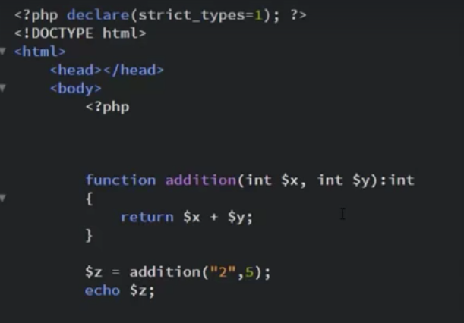
Depuis php7 on peut utiliser le typage des variables il faut pour cela ajouter <?php declare(strict_types=1);?> en au de la page concernée.
On peut typé les arguments attendus et même la valeur retournée que l’on souhaite.

